Slide 1



Fundación Centro Colombiano de Estudios Profesionales
FCECEP
Integrantes:
Oscar Roa
Sebastian Montoya
Farid enrique Pérez
Joseph Pizza
Juan Miguel Mayor
Gustavo Gonzales
Tema:
GIT HUB
FACULTAD DE INGENIERIA
TECNOLOGIA DE SISTEMAS DE INFORMACIÓN
2017

Slide 2
¿Qué es git?
Git es un software de control de versiones diseñado por Linus Torvalds, pensando en la eficiencia y la confiabilidad del mantenimiento de versiones de aplicaciones cuando éstas tienen un gran número de archivos de código fuente. Al principio, Git se pensó como un motor de bajo nivel sobre el cual otros pudieran escribir la interfaz de usuario o front end como Cogito o StGIT. Sin embargo, Git se ha convertido desde entonces en un sistema de control de versiones con funcionalidad plena. Hay algunos proyectos de mucha relevancia que ya usan Git, en particular, el grupo de programación del núcleo Linux.
Fundamentos de Git
Entonces, ¿qué es Git en pocas palabras? Es muy importante asimilar esta sección, porque si entiendes lo que es Git y los fundamentos de cómo funciona, probablemente te sea mucho más fácil usar Git de manera eficaz. A medida que aprendas Git, intenta olvidar todo lo que puedas saber sobre otros VCSs, como Subversion y Perforce; hacerlo te ayudará a evitar confusiones sutiles a la hora de utilizar la herramienta. Git almacena y modela la información de forma muy diferente a esos otros sistemas, a pesar de que su interfaz sea bastante similar; comprender esas diferencias evitará que te confundas a la hora de usarlo.

Slide 3
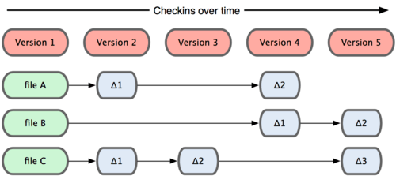
Instantáneas, no diferencias
La principal diferencia entre Git y cualquier otro VCS (Subversion y compañía incluidos) es cómo Git modela sus datos. Conceptualmente, la mayoría de los demás sistemas almacenan la información como una lista de cambios en los archivos. Estos sistemas (CVS, Subversion, Perforce, Bazaar, etc.) modelan la información que almacenan como un conjunto de archivos y las modificaciones hechas sobre cada uno de ellos a lo largo del tiempo, como ilustra la Figura .

Slide 4
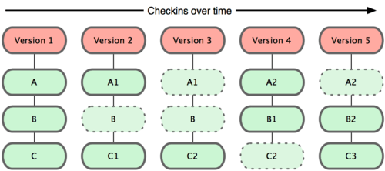
Git no modela ni almacena sus datos de este modo. En cambio, Git modela sus datos más como un conjunto de instantáneas de un mini sistema de archivos. Cada vez que confirmas un cambio, o guardas el estado de tu proyecto en Git, él básicamente hace una foto del aspecto de todos tus archivos en ese momento, y guarda una referencia a esa instantánea. Para ser eficiente, si los archivos no se han modificado, Git no almacena el archivo de nuevo, sólo un enlace al archivo anterior idéntico que ya tiene

Slide 5
Casi cualquier operación es local
La mayoría de las operaciones en Git sólo necesitan archivos y recursos locales para operar. Por lo general no se necesita información de ningún otro ordenador de tu red. Si estás acostumbrado a un CVCS donde la mayoría de las operaciones tienen esa sobrecarga del retardo de la red, este aspecto de Git te va a hacer pensar que los dioses de la velocidad han bendecido Git con poderes sobrenaturales. Como tienes toda la historia del proyecto ahí mismo, en tu disco local, la mayoría de las operaciones parecen prácticamente inmediatas.
Por ejemplo, para navegar por la historia del proyecto, Git no necesita salir al servidor para obtener la historia y mostrártela, simplemente la lee directamente de tu base de datos local. Esto significa que ves la historia del proyecto casi al instante. Si quieres ver los cambios introducidos en un archivo entre la versión actual y la de hace un mes, Git puede buscar el archivo hace un mes y hacer un cálculo de diferencias localmente, en lugar de tener que pedirle a un servidor remoto que lo haga, u obtener una versión antigua desde la red y hacerlo de manera local.

Slide 6
GIT HUB
Git es uno de los sistemas de control de versiones más populares entre los desarrolladores. Y parte culpa de su popularidad la tiene GitHub, un excelente servicio de alojamiento de repositorios de software con este sistema, que lejos de quedarse en esta funcionalidad, ofrece hoy en día un conjunto de características muy útiles para el trabajo en equipo.
No en vano, es el servicio elegido por proyectos de software libre como jQuery, reddit, Sparkle, curl, Ruby on Rails, node.js, ClickToFlash, Erlang/OTP, CakePHP, Redis, y otros muchos. Además, algunas de las grandes empresas de Internet, como Facebook, alojan ahí sus desarrollos públicos, tales como el SDK, librerías, ejemplos, etc.

Slide 7
INFORME DE GIT
DAR CLICK EN “INFORME DE GIT” PARA DESPLEGAR EL INFORME

